Slide 1

第一章 原子结构与性质
第1节 原子结构
第2课时 构造原理与电子排布式

Slide 2
学习目标
1.结合构造原理形成核外电子排布式书写的思维模型，并根据思维模型熟练书写1-36号元素的电子排布式
2.通过原子轨道和电子云模型的学习，全面了解核外电子运动状态的描述方法。

Slide 3
自学检测
1.什么是构造原理？
以光谱学事实为基础，从氢开始，随核电荷数递增，新增电子填入能级的顺序称为构造原理
2.原子核外电子的排不顺序，其实质是什么？
其实质是电子填充过程中，各轨道的能量高低顺序。
3.默写元素周期表。

Slide 4
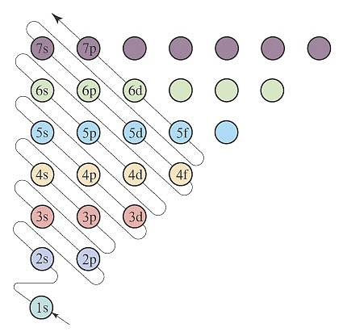
构造原理示意图
能层
能级上容纳的电子数
1s²
能级
5f¹⁴ 6d¹⁰ 7p⁶
例：写出Mg、Cl的电子排布式？
4f¹⁴ 5d¹⁰ 6p⁶ 7s²
4d¹⁰ 5p⁶ 6s²
3d¹⁰ 4p⁶ 5s²
3p⁶ 4s²
2p⁶ 3s²
2s²
1s²

Slide 5
思考与讨论
1.按构造原理写出稀有气体氦、氖、氩、氪、氙、氡的基态原子的最外层电子排布；除氦外他们的通式是什么？
基态原子 | He | Ne | Ar | Kr | Xe | Rn | Og | 通式
最外层电子排布
1s²
2s²2p⁶
3s²3p⁶
4s²4p⁶
5s²5p⁶
6s²6p⁶
7s²7p⁶
ns²np⁶
2.电子排布式可以简化，如钠的电子排布式可简化为[Ne]3s¹。试问:上式方括号里的符号的意义是什么？请仿造钠原子的简化电子排布式，写出第8好元素氧、第14号元素硅和第29号元素铜的简化电子排布式。
简化电子排布式方括号里的符号表示内层电子已达到稀有气体结构的部分，氧的简化电子排布式为[He]2s²2p⁴,硅的简化电子排布式为[Ne]3s²3p²，铜的简化电子排布式为[Ar]3d¹⁰4s¹

Slide 6


思考与讨论
3.为突出化合价与电子排布式的关系，将在化学反应中可能发生电子变动的能级称为价电子层（简称价层）。例如，Fe的简化电子排布式为[Ar]3d⁶4s²,价层电子排布为3d⁶4s²。元素周期表只给出价层电子排布。请从书中找出Na、Al、Cl、Mn、Br的价层电子排布。
Na的价层电子排布3s¹，
Al的价层电子排布3s²3p¹,
Cl的价层电子排布3s²3p⁵，
Mn的价层电子排布3d⁵4s²，
Br的价层电子排布4s²4p⁵
4.为什么K的原子结构示意图不是 ，而是 。
能层大，但能级的能量不一定高，部分能级有交错现象。K原子在排满第二层后，先排3s、3p能级，3d能级能量高于4s能级，故最后一个电子排入4s能级而不是3d能级，所以它的原结子构示意图是

Slide 7
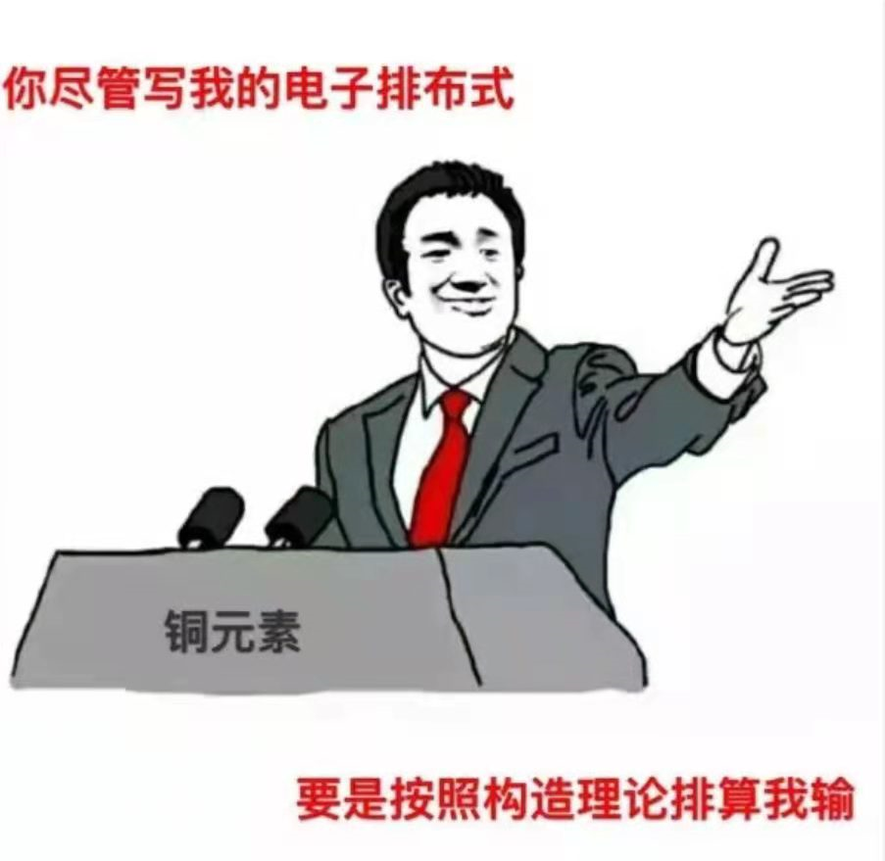
小试牛刀
铜元素是一种金属化学元素，也是人体必需的一种微量元素，铜是人类最早发现的金属，是人类广泛使用的一种金属，属于重金属。写出基态铜原子的价层电子排布式 。
3d¹⁰4s¹
基态铬原子的呢？
3d⁵4s¹

Slide 8
小结
1.原子的电子排布式
(1)简单原子：按照构造原理将电子依次恩巨鹿填充到能量逐渐升高的能级中。如₁₄Si：1s²2s²2p⁶3s²3p²
（2）复杂原子：先根据构造原理写出填充电子的能级，然后将同能层的能级移到一起。
如₂₆Fe：根据构造原理，先排列为1s²2s²2p⁶3s²3p⁶4s²3d⁶，然后将同一能层的能级排到一起，即该原子的电子排布式为：1s²2s²2p⁶3s²3p⁶3d⁶4s²

Slide 9
(3)特殊原子：当能量相等的轨道处于全空、全充满或半充满状态时，能量最低，原子结构较稳定。
如₂₄Cr的电子排布式的书写：
先根据构造原理写出填充电子的能级
1s²2s²2p⁶3s²3p⁶4s²3d⁴
3d⁵为半充满状态，较稳定，因此需将4s能级上的1个电子调到3d能级上
1s²2s²2p⁶3s²3p⁶4s¹3d⁵
将同一能层的能级排在一起
1s²2s²2p⁶3s²3p⁶3d⁵4s¹

Slide 10
如₂₉Cu的电子排布式的书写：
先根据构造原理写出填充电子的能级
1s²2s²2p⁶3s²3p⁶4s²3d⁹
3d¹⁰为全充满状态，较稳定，因此需将4s能级上的1个电子调到3d能级上
1s²2s²2p⁶3s²3p⁶4s¹3d¹⁰
将同一能层的能级排在一起
1s²2s²2p⁶3s²3p⁶3d¹⁰4s¹
2.离子的电子排布式
（1）判断该原子变成离子时会得到电子或失去电子数。
（2）原子失去电子时，总是先失去最外层电子。一般来说，主族元素只失去最外层电子，而副族和第Ⅷ族元素可能会进一步失去内层电子。
（3）原子得到电子形成阴离子时，得到的电子填充在最外层的能级上。

Slide 11
当堂训练
1.下列有关构造原理的说法错误的是（ ）
A.基态原子核外电子填充3p、3d、4s能级的顺序为3p→4s→3d
B.某基态原子部分核外电子的排布式为3d⁶4s²
C.所有基态原子的核外电子排布都遵循构造原理。
D.构造原理中的电子排布能级顺序，实质是各能级能量由低到高的顺序。
2.某原子的电子排布式为1s²2s²2p⁶3s²3p⁶3d⁵4s²，下列说法中不正确的是（ ）
A.该元素原子核外共有25个电子
B.该元素原子核外有4个能层
C.该元素原子最外层电子有2个电子
D.该元素原子M能层共有8个电子
C
D

Slide 12
当堂训练
3.X、Y、Z三种主族元素的原子，其最外层电子排布式分别为ns¹、3s²3p¹和2s²2p⁴，由这三种元素组成的化合物的化学式可能是（ ）
A.X₂YZ₃ B.XYZ₂ C.X₂YZ₂ D.XYZ₃
B
4.下列各项中，前面的能级先填入电子的是（ ）
①3d和4s ②4p和5s ③5s和4d ④5p和4d
A.①② B.②③ C.②④ D.③④
B
5.下列原子或离子核外电子排布不属于基态排布的是（ ）
A.N:1s²2s²2p³ B.S²⁻:1s²2s²2p⁶3s²3p⁶
C.Na:1s²2s²2p⁵3s² D.Si:1s²2s²2p⁶3s²3p²
C

Slide 13
5.下列各组原子中，彼此化学性质一定相似的是（ ）
A.原子核外电子排布式为1s²的x原子与原子核外电子排布式为1s²2s²的Y原子。
B.原子核外M层上仅有两个电子的X原子与原子核外N层上仅有两个电子的Y原子。
C.2p能级上只有两个电子的X原子与3p能级上只有两个电子的Y原子。
D.最外层都只有两个电子的X、Y原子。
6.某元素原子3d轨道上有5个电子，则该原子最外层电子的排布可能是（ ）
A.4s¹ B.4s²4p¹ C.4s²4p³ D.3s²3p⁶3d⁵
C
A

Slide 14
7.隐形战机的核心材料是金属钛，我国探明钛储量世界第一，其中有“第三金属”之美称。下列推断不正确的是（ ）
A.钛的原子序数为22 B.钛位于元素周期表第四周期
C.基态钛原子核外电子排布式为1s²2s²2p⁶3s²3p⁶3d⁴
D.钛属于过渡元素
8.某元素的原子序数为33，则：
（1）该元素原子的核外电子总数是 。
（2）该元素原子有 个能层， 个能级，该元素的电子排布式为： 。
（3）写出基态S、Cl⁻的电子排布式：
①S： 。 ②Cl⁻： 。
C
33
4
8
1s²2s²2p⁶3s²3p⁶3d¹⁰4s²4p³
1s²2s²2p⁶3s²3p⁴
1s²2s²2p⁶3s²3p⁶

